Slide 1
Gestión de Proyectos Software
Scrum – Requisitos e historias de usuario

Slide 2
Contenidos
Requisitos
Historias de usuario
  Las tres ces
  Nivel de detalle
  Los criterios INVEST
Requisitos no funcionales y adquisición de conocimiento
Conseguir historias

Slide 3
Requisitos

Slide 4
Requisitos
En desarrollo tradicional, los requisitos se detallan al principio y se intenta que sean inmutables
En Scrum se negocian continuamente durante el desarrollo y se entregan al equipo de desarrollo just-in-time y justo con lo necesario para que trabajen
En desarrollo tradicional, un cambio de requisitos puede implicar un proceso formal de cambio
  Por tanto, se considera que es algo caro y poco deseable
  Sin embargo, es común que un cliente no se dé cuenta de que quiere algo hasta bien avanzado el desarrollo
En Scrum los requisitos son un grado de libertad que se puede manipular para alcanzar los objetivos
  La capacidad de adaptar los requisitos a nuevas necesidades es uno de los principales beneficios de las metodologías ágiles
    Cuanto más innovador sea tu producto, más te beneficias de esto

Slide 5
Requisitos en Scrum
En lugar de crear requisitos detallados al principio, se crean entradas (items) de la pila del producto (PBI – product backlog items)
  Al principio son poco más que huecos con una idea (placeholders) que más tarde rellenaremos con los requisitos detallados
  Cada una representa algo valioso y deseable
Las PBI al principio son grandes y poco detalladas
  Con el tiempo se refinarán en PBI más detalladas
  Las que vayamos a hacer en algún momento tendrán que ser lo bastante pequeñas y detalladas como para ser movidas a un sprint, donde se diseñarán, implementarán y probarán
    Durante el sprint se detallarán aún más
Las PBI se representan a menudo como historias de usuario (HU, user stories)
  No siempre

Slide 6
Conversaciones
Los requisitos facilitan una comprensión compartida de lo que hay que crear
  Quien entiende lo que quiere se lo comunica a quien lo tiene que crear
El desarrollo tradicional se basa en requisitos escritos y con vocación de permanencia
Scrum se apoya más en conversaciones verbales frecuentes
  Comunicación bidireccional, feedback rápido y ancho de banda grande
  Esto no reemplaza a todos los documentos
    P.ej., la pila del producto es un documento vivo

Slide 7
Refinado progresivo
En el desarrollo tradicional todos los requisitos están al mismo nivel de detalle al mismo tiempo
  Hay que decidir todos los detalles al principio, que es cuando sabemos menos sobre el proyecto
  Todos los requisitos son igual de prioritarios
    No hay una forma fácil de saber por dónde empezar
  Los cambios, o descartes, requieren tirar esfuerzo a la basura
    Cambiar o descartar algo que habíamos especificado cuidadosamente hace que ese esfuerzo de especificación se desperdicie
  Se desalienta la posibilidad de clarificar y mejorar cosas porque se supone que los requisitos están completos y que, por tanto, ya no hace falta tocarlos más
En Scrum los requisitos en los que se va a trabajar antes serán más pequeños y detallados que aquellos que no se abordarán de momento
  El refinado progresivo desagrega grandes requisitos poco detallados en pequeños requisitos más detallados conforme hacen falta (just-in-time)
Una pila de producto con todas las entradas completamente detalladas y donde nunca se cambian las prioridades de nada es, esencialmente, un documento de requisitos tradicional con otro nombre
  Si nos encontramos con una pila de este tipo, puede ser una señal de que se está intentando aplicar Scrum sin haber entendido sus principios, o al tipo de problema menos adecuado para Scrum

Slide 8
Historias de usuario

Slide 9
Historias de usuario (HU)
Son un formato para expresar el valor deseado para muchos tipos de entradas en la pila del producto, especialmente características (requisitos funcionales)
  Entendibles desde el punto de vista de negocios y técnico
Estructuralmente simples, proporcionan un punto de partida para una conversación
Se pueden mantener con distintos niveles de detalle
  Son fáciles de refinar progresivamente
No son la única forma de representar entradas en la pila del producto
  “Como usuario, quiero que el sistema no corrompa la base de datos para que mis datos no se pierdan” no parece la forma más adecuada de describir eso
Son una aproximación ligera que encaja bien con los principios ágiles
En algunos sitios llaman historias de usuario (o simplemente historias) a lo que aquí llamamos PBI o entradas de la pila
  Pero no todas las PBI se expresan bien como historias, así que aquí prefiero que las distingamos
    Algunas/muchas PBI serán HU, pero no todas

Slide 10
Las tres ces: card, conversation, confirmation

Slide 11
Tarjeta (Card)
Muchas veces las historias de usuario se escriben al principio en tarjetas o en notas adhesivas
  Pequeñas, para forzar la brevedad
Capturan la esencia de un requisito y permiten que luego se desarrollen discusiones más detalladas
Una plantilla común:
  Como <rol o clase de usuario/a>
  Quiero <un objetivo>
  Para <un beneficio>

Slide 12
Tarjeta - Ejemplo
Como persona que cada día tiene que trabajar en un sitio distinto, quiero ver críticas de restaurantes cercanos a mi localización actual, para poder decidir dónde ir a comer sin tener que perder mucho tiempo

Slide 13
Conversación
Los detalles de un requisito se sacan a la luz a través de una conversación entre el equipo de desarrollo, el dueño del producto y posibles clientes, inversores etc.
  La historia de usuario sirve de recordatorio de que esa conversación está pendiente
Esa conversación no es un evento que sucede una vez. Es un diálogo permanente
  Cuando se escribe la historia inicial, cuando se refina, cuando se estima, cuando se planifica el sprint, y cuando se diseña, construye y prueba durante el sprint
La conversación es, en buena parte, verbal, pero se suele complementar con documentos
  Boceto de GUI
  Reglas de negocio que se dejan por escrito
  Algún documento externo
    Un artículo científico-técnico, una ley o reglamento que hay que cumplir...

Slide 14
Confirmación
Una historia de usuario contiene unas condiciones de satisfacción
  Criterios de aceptación que clarifican el comportamiento deseado
Se pueden escribir por detrás de la tarjeta
Deberían usarse como base para diseñar tests de aceptación de alto nivel para esa historia

Slide 15
Confirmación - Ejemplo
Como usuario del foro, quiero subir ficheros de contenidos para poder compartirlos con mis colegas
Condiciones de satisfacción
  Verificar con ficheros de texto: .txt, .pdf y .doc
  Verificar con ficheros de imagen: .jpg, .gif y .png
  Verificar con ficheros de video .mp4 de menos de 1GB
  Verificar que no se pueden subir ficheros .exe para prevenir que se compartan virus
  Etc.
Recuerda que son de alto nivel
  Cada una de las anteriores derivará típicamente en varios tests más específicos
    Subir un fichero de 1 KB, de 1 MB y de 30 MB de cada tipo, descargarlo, comprobar que no se ha corrompido etc.
    Idealmente, estos tests más específicos se automatizarán

Slide 16
Nivel de detalle de las historias

Slide 17
Nivel de detalle
Es difícil planificar un producto completo con historias de usuario del tamaño que se puede abordar en un sprint
  Tendríamos muchas historias desde el primer día y serían muy pequeñas
    Esto nos acabaría llevando de vuelta al documento de requisitos tradicional
  Por fortuna podemos escribir historias de usuario con distintos niveles de abstracción
Épicas (epics)
  Historias que probablemente requerirán muchos meses, y que posiblemente se vayan a dividir entre varios lanzamientos del producto
  Nos permiten dar una visión global
Características (features)
  Demasiado grandes para un solo sprint, pero más concretas que las épicas
Historias implementables (implementable stories)
  Podemos abordar varias de estas en cada sprint
  A veces se llaman sprintable stories

Slide 18
Épica - Ejemplo
Como usuario típico, quiero entrenar el sistema sobre los tipos de productos que prefiero para que sepa como filtrar mejor mis búsquedas

Slide 19
Nivel de detalle
Por debajo de las historias sprintables, el siguiente nivel de detalle son las tareas (tasks)
  Cada PBI que se aborda en un sprint se dividie en tareas durante la planificación de ese sprint
  No se expresan en el formato de historia de usuario
  Cada una la puede hacer una única persona, o quizás dos, en unas horas
  Especifican cómo construir algo y no qué construir
    El qué construir debe estar claro en las historias

Slide 20
Escribir buenas historias: los criterios INVEST

Slide 21
Los criterios INVEST
Los criterios INVEST se usan para evaluar si una historia de usuario cumple su propósito
  Independent
  Negotiable
  Valuable
  Estimatable
  Small
    Más que pequeña, sería lo más pequeña posible que sirva para su objetivo
      El tamaño no será igual para una épica, que para una historia sprintable
  Testable

Slide 22
Independiente
Las historias de usuario deberían ser independientes o, al menos, estar poco acopladas entre si
  La interdependencia complica la estimación, la priorización y la planificación
Si tenemos dos historias interdependientes podemos:
  Intentar fusionarlas
    Solo si no nos queda algo muy grande
  Crear una tercera historia que saque la parte que es común a esas dos
  Trocearlas en historias más pequeñas, buscando que estas sean más independientes
A veces tendremos que vivir con historias interdependientes
  Intentaremos abordarlas en el mismo sprint
  Si no, como último recurso que debería ser muy ocasional, tendremos que aceptar que en algún sprint empezaremos algo que solo podremos acabar en algún sprint posterior

Slide 23
¿Independientes?
Como programador/a, quiero poder ver simultáneamente partes alejadas de un mismo fichero fuente en el editor para poder analizar mejor su estructura
Como programador/a, quiero poder dividir el editor en frames para poder tener diferentes vistas simultáneas del código de la aplicación que desarrollo
?
!!
??

Slide 24
Negociable
Los detalles deberían ser negociables
  Entre otras cosas, esto contribuye a que dueño de producto y equipo de desarrollo colaboren mejor y tengan más confianza mutua
Las historias no son contratos cerrados
  Son formas de recordar que hay que tener las conversaciones donde se concretarán
Capturan la esencia de la funcionalidad deseada y por qué se desea
  Pero dejan sitio para negociar los detalles
Algunas cosas no se pueden negociar
  Por ejemplo, requisitos legales

Slide 25
Valiosa
Para clientes, usuarios, inversores...
  Los clientes eligen el producto y pagan por él
  Los usuarios lo usan
  Los inversores han prestado dinero y quieren obtener un beneficio económico
Una historia que no es valiosa para nadie no tiene sitio en la pila
  Corolario: todas las historias de la pila deben ser valiosas
Las historias “técnicas” pueden ser valiosas e ir a la pila
  Aunque es más típico que vayan a la definición de hecho o acaben formando parte de otras historias, como criterios de aceptación o como parte de las tareas en las que las dividiremos para implementarlas

Slide 26
¿Valiosa?
Como desarrollador, quiero migrar el sistema a la última versión de PostgreSQL para evitar seguir trabajando con una versión que ya no se mantiene
Notad que es una “historia técnica”
?
!!
??

Slide 27
Estimable
El tamaño de las historias debe poder ser estimado por el equipo
Este tamaño se refiere al esfuerzo de desarrollo que hace falta para completarlas
El tamaño de una historia es necesario
  El dueño del producto necesita saberlo para priorizar
  El equipo Scrum lo necesita para saber si la historia tiene que ser desagregada antes de poder meterla en un sprint
Si el equipo no es capaz de estimar una historia, o bien es demasiado grande o bien es demasiado ambigua
  Habrá que partirla en historias más manejables y detallarlas más
  Si faltan conocimientos o tenemos incertidumbres, habrá adquirir estos conocimientos (explorar)

Slide 28
Pequeña (del tamaño adecuado)
El tamaño adecuado depende de cuándo pensamos ponernos con ella
  Si son para un sprint, hay que tener en cuenta que en un sprint queremos trabajar en varias historias a la vez
    Porque si solo trabajamos en una, y no la terminamos, no entregaríamos absolutamente nada valioso en ese sprint
    Si trabajamos en varias, malo será que no podamos acabar ninguna de ellas
Una historia puede ser grande (es decir, va a costar mucho esfuerzo desarrollarla) si no planeamos trabajar en ella hasta dentro de un año
  Sería una pérdida de tiempo ponernos a detallarla ahora

Slide 29
Testeable
De forma binaria
  O pasa o no pasa
Esto requiere buenos criterios de aceptación
Es la única forma de saber con certeza si la historia se ha hecho o no
Diseñar tests ayuda a estimar el tamaño de una historia
  Diseñar tests concretos suele saca a la luz detalles de la historia en los que no habíamos pensado bien
Algunas historias no se pueden testear
  Una épica no tendrá tests asociados
    No pasa nada, no la vamos a construir directamente, antes la partiremos en historias más pequeñas
Otras historias no podrán testearse de forma práctica
  99,99% de uptime en producción no se puede testear definitivamente, es algo que hay que ir midiendo constantemente
  Aún así, tener este criterio de aceptación/entrada en la definición de hecho es útil, porque guiará el diseño de la aplicación

Slide 30
¿Testeable?
Como programador, quiero que el buscador de código me haga sugerencias basadas en mis búsquedas previas en ese proyecto para agilizar mi trabajo
¿Qué criterios de aceptación necesitamos para que sea testeable?
?
!!
??

Slide 31
Requisitos no funcionales y adquisición de conocimiento

Slide 32
Requisitos no funcionales
Se pueden escribir como historias si ese formato nos resulta conveniente, pero no hace falta
En general no irán como entradas de la pila del producto porque son requisitos globales
  Afectan al diseño y prueba de muchas de (o todas) las historias en la pila del producto
Como norma general hay que intentar incluirlos en la definición de hecho del equipo
  Así se comprueban en cada sprint para cada característica desarrollada

Slide 33
¿Entrada en la pila o definición de hecho?
Ninguna acción del usuario tardará más de 1 segundo en proporcionarle una realimentación (aunque no sea necesariamente la respuesta que busca)
?
!!
??

Slide 34
¿Entrada en la pila o definición de hecho?
El usuario tendrá a su disposición combinaciones de teclas para poder invocar más rápidamente las funciones más comunes del programa
?
!!
??

Slide 35
¿Entrada en la pila o definición de hecho?
El usuario podrá modificar las combinaciones de teclas que invocan las funciones más comunes del programa
?
!!
??

Slide 36
Historias de adquisición de conocimiento
A veces necesitamos aprender algo nuevo y muchas veces la mejor forma es explorar
  Hacer prototipos, pruebas de concepto, experimentos, estudios...
Explorar es una forma de comprar información
  Esta exploración tiene un coste
    Principalmente el tiempo de las personas que hacen la exploración
  Ese coste es el precio que pagamos por lo que hemos aprendido
Se pueden representar perfectamente como historias de usuario y ser entradas en la pila del producto

Slide 37
Historias de adquisición de conocimiento - Ejemplo
Como desarrollador, quiero prototipar dos alternativas para el nuevo motor de filtrado para saber cuál es mejor a largo plazo
Condiciones de satisfacción
  Comparar la velocidad de los 2 prototipos en búsquedas típicas
  Comparar la velocidad de los 2 prototipos conforme aumenta el tamaño de los datos sobre los que se busca para analizar su escalabilidad
  Escribir un breve informe describiendo los experimentos, los resultados y una recomendación razonada

Slide 38
Historias de adquisición de conocimiento
Explorar no es gratis y hay que estimar el coste
  P.ej, si esa exploración va a costarnos un sprint en el que trabajarán X miembros del equipo, el financiero de la empresa nos calculará los € que serán
Luego estimamos el valor (en €) de la información que obtendremos
  Que es el coste que tendría tomar una decisión equivocada por no haber contar con esta información
    Estimar esto tampoco es sencillo, pero en general consiste en estimar cuánto tiempo vamos a perder si nos equivocamos al elegir, y cuantificar este tiempo en base a nuestros costes laborales
El dueño del producto compara, y decide si esta historia tiene sitio en la pila, y su prioridad

Slide 39
Calcula el coste
Estimamos que el coste de la exploración que necesitamos para elegir bien entre el componente A y el componente B es de 1000€
Si elegimos mal, el coste de empezar de nuevo es de 5000€
¿Hacemos la exploración?
?
!!
??

Slide 40
Calcula el coste
Estimamos que la exploración que necesitamos para elegir entre el componente A y el componente B es de 1000€
Si elegimos mal, el coste de empezar de nuevo es de 1500€
¿Hacemos la exploración?
?
!!
??

Slide 41
Respuesta
Coste esperado de explorar = 1000€
Coste esperado de no explorar = 0.5 * 0€ + 0.5 * 1500€ = 750€
  Si no exploramos hay un 50% de probabilidades de elegir bien (con coste 0€) y un 50% de elegir mal (y el coste son 1500€)
Si somos neutrales con respecto al riesgo y racionales elegimos no explorar, porque el coste esperado es menor

Slide 42
Calcula el coste
Estimamos que la exploración que necesitamos para elegir entre el componente A, el componente B y el componente C es de 1500€
Si elegimos mal, el coste es de 1500€
  Asumamos que el peor caso es que elegimos mal, pagamos este coste, volvemos a elegir mal y volvemos a pagar este coste
¿Hacemos la exploración?
?
!!
??

Slide 43
Respuesta
Coste esperado de explorar = 1500€
Coste esperado de no explorar = 1/3 * 0€ + 1/3 * 1500€ + 1/3 * 3000€ = 1500€
  Si no exploramos hay una probabilidad de 1/3 de elegir bien a la primera (con coste 0€), 1/3 de elegir bien a la segunda (coste de 1500€) y 1/3 de elegir bien a la tercera (coste de 3000€)
Si somos neutrales con respecto al riesgo y racionales elegimos explorar, porque a igualdad de coste esperado preferimos no correr riesgos
  Si tenemos cierta preferencia por el riesgo (p.ej., nos encantaría pagar 0 euros), sería racional elegir no explorar

Slide 44
Conseguir historias

Slide 45
Conseguir historias
Limitarnos a preguntar a los futuros clientes y/o usuarios es difícil
  Incluso si saben lo que quieren y lo saben expresar (que a veces no es fácil), pueden cambiar luego de opinión
Es mejor hacerles parte de un equipo que determina qué construir y constantemente revisa lo que se está construyendo

Slide 46
Taller de escritura de historias de usuario
Pensar colectivamente en el valor de negocio que se desea
  El equipo Scrum, junto a futuros clientes, usuarios, inversores...
El objetivo es crear historias para lo que el producto o servicio tiene que hacer
De unas horas a unos días, y generalmente con un foco específico
  P.ej., historias para la próxima versión del producto
Si es a principio de proyecto es útil definir distintos roles de usuario
  Los del “Como <rol de usuario x> …”
Y asociar estos roles con personas prototipo
  Con un nombre propio, una descripción e incluso una foto
    Eso nos ayuda a ponernos en su lugar y a pensar en sus necesidades
Las historias pueden pensarse top-down (partiendo de una épica y luego desagregando), bottom-up, o con mezcla de ambas

Slide 47
Mapeo de historias
Esta técnica descompone la actividad de los usuarios a alto nivel en pasos detallados
Proporciona una vista bidimensional de las historias, que puede ser un buen complemento a la vista unidimensional de la pila del producto
Aunque no se use formalmente, la idea de los flujos de trabajo (los pasos, la navegación) que siguen los usuarios en nuestra aplicación puede ayudar a entender el sistema

Slide 48
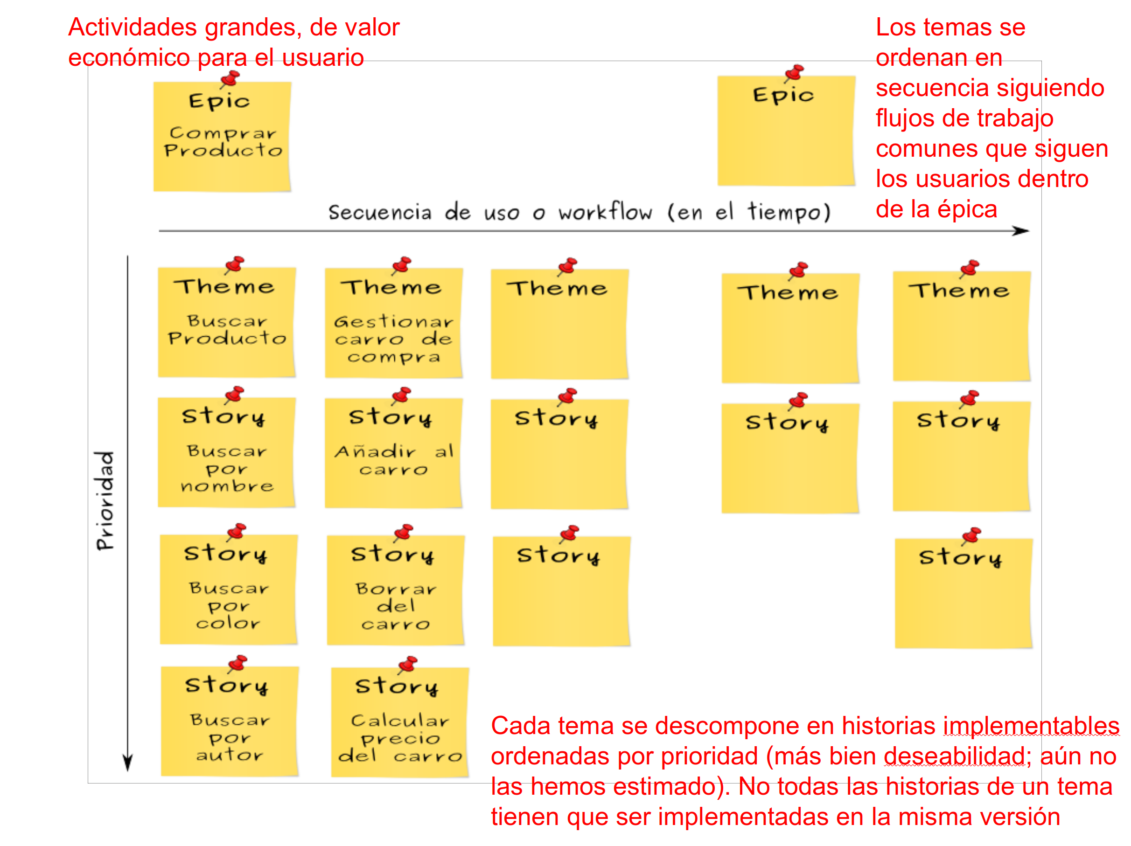

Slide 49
Bibliografía
Kenneth S. Rubin. Essential Scrum. A practical guide to the most popular agile process
  Chapter 5 (Requirements and User Stories)

